Slide 1
ÉV VÉGI ÖSSZEFOGLALÁS
egyházi iskolák 2. óra
Kedves Szülők!
Kérjük, hogy segítsenek a gyermeküknek a hittanóra tananyagának az elsajátításában!
A digitális hittanórán szükség
lesz az alábbiakra:
internetkapcsolat,
íróeszköz, papír.
Kérem, hogy indítsák el a diavetítést!
Az animációkat csak így tudják látni!
DIGITÁLIS
HITTANÓRA
Javaslat: A PPT fájlok megjelenítéséhez használják a WPS Office ingyenes verzióját (Letölthető innen: WPS Office letöltések ). Az alkalmazás elérhető Windows-os és Android-os platformokra is!

Slide 2
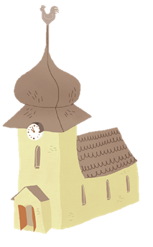
Áldás, békesség!
Kezdd a digitális hittanórát
az óra eleji imádsággal!

Slide 3
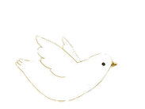
A SZABADÍTÓ ISTEN
EBBEN A TANÉVBEN
TETTEIVEL ISMERKEDTÜNK

Slide 4
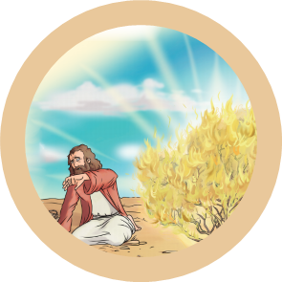
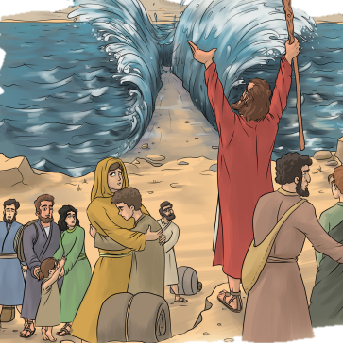
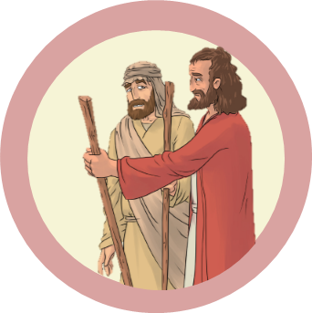
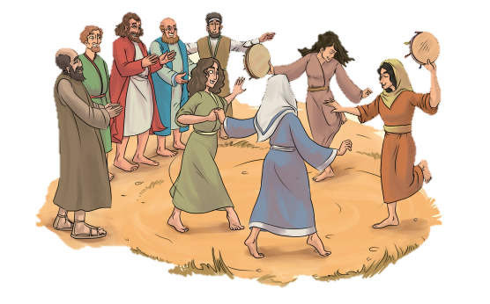
Mózes életével kapcsolatban döntsd el, hogy az állítás
IGAZ VAGY HAMIS?
Kattints ide!

Slide 5
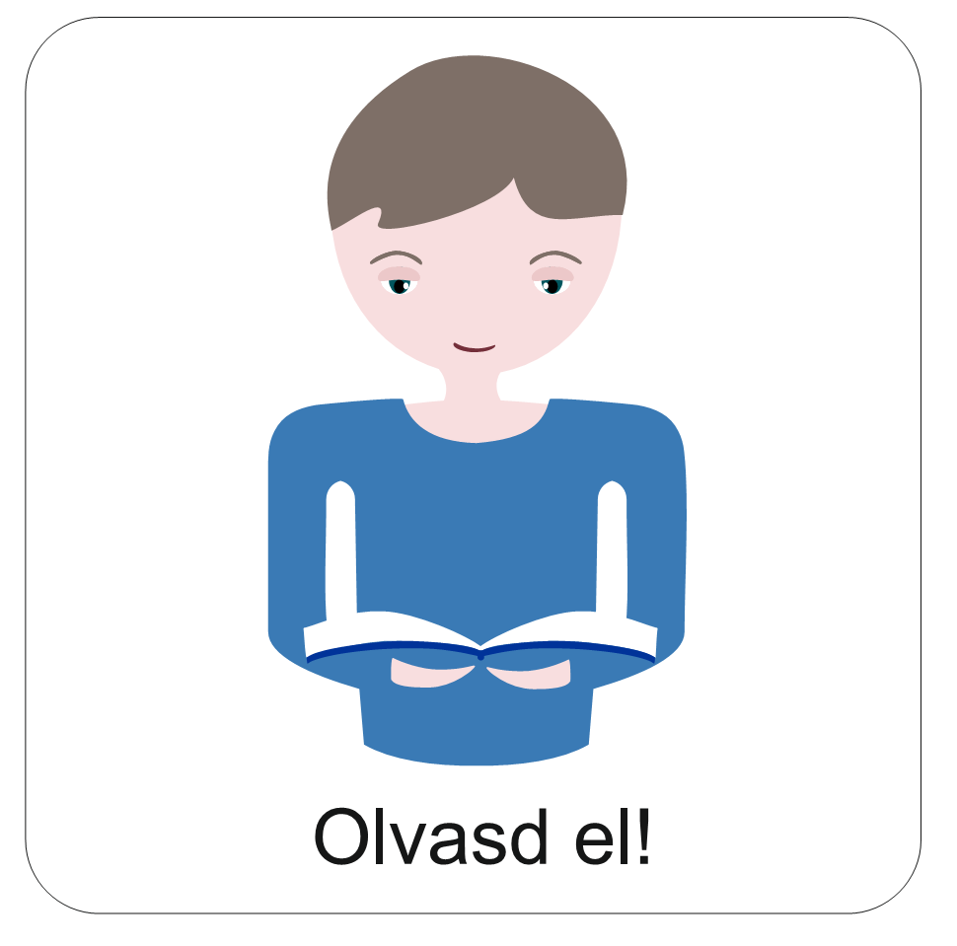
ÚTON AZ ÍGÉRET FÖLDJE FELÉ
Kattints ide, és fejtsd meg a keresztrejtvényt!
Isten Tízparancsolatot adott.
A pusztásban mannát
és fürjeket adott.
A nép elérkezett az Ígéret Földjének a határához, a tejjel és mézzel folyó földhöz.
Mózes a sziklából
vizet fakasztott.
Isten szavára a keserű vízbe
Mózes egy botot dobott. Iható lett.

Slide 6
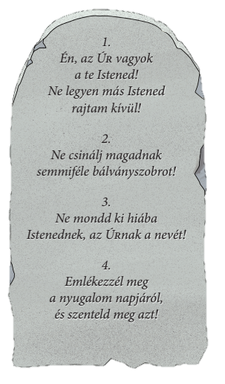
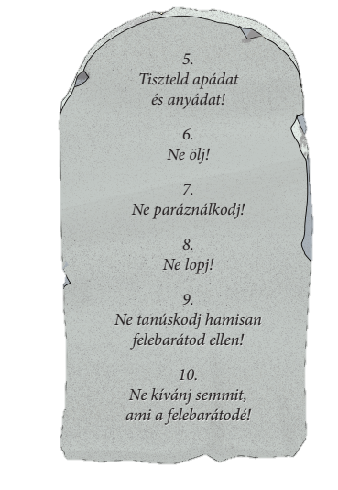
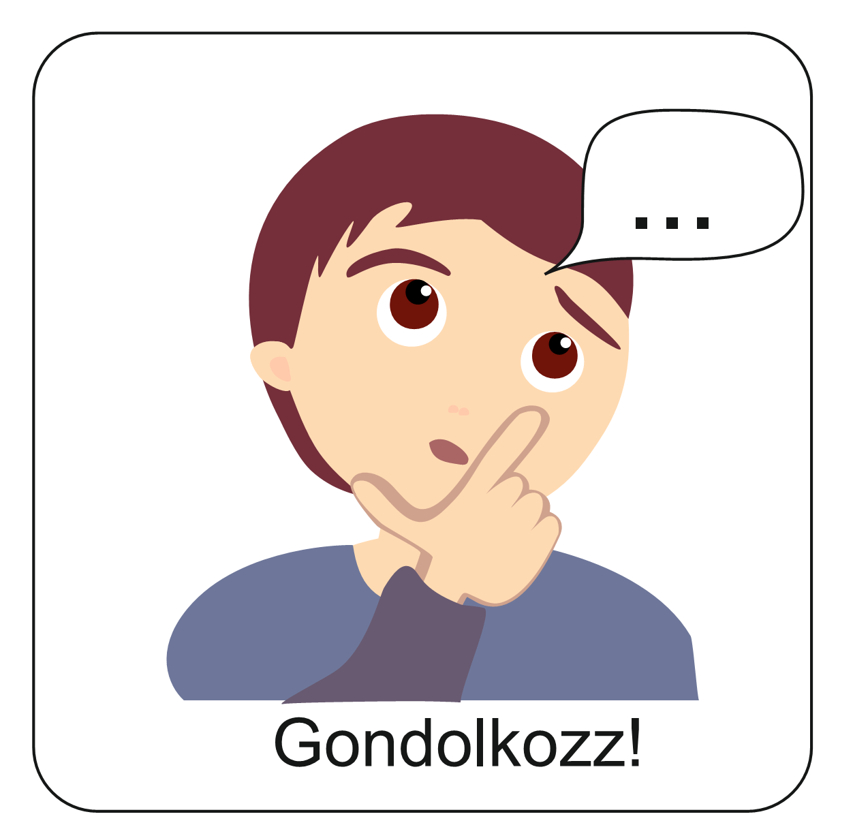
5.
Mi áll a kőtábla letakart részein?
2.
8.
Először gondolkozz, utána kattints a letakart részekre!

Slide 7
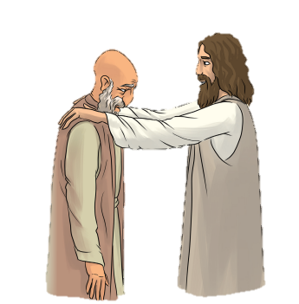
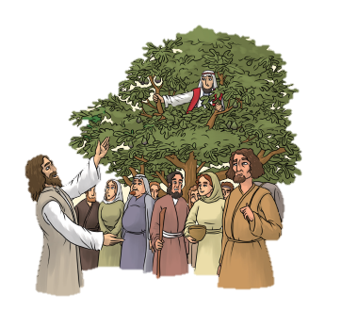
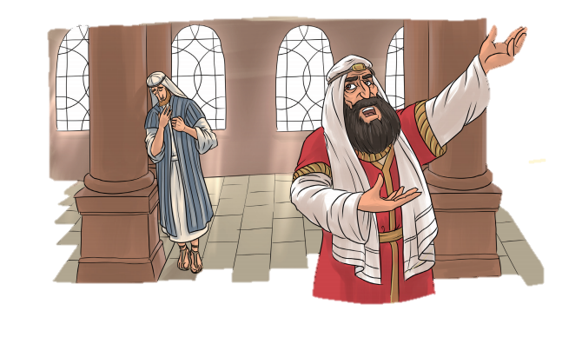
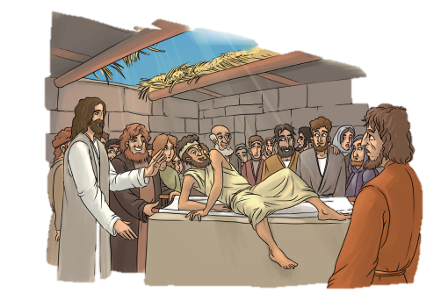
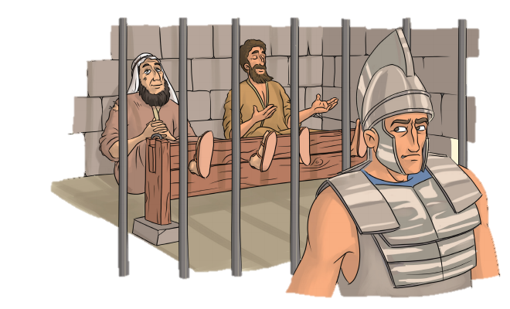
A béna meggyógyítása
Zákeus megtérése
A filippi börtönőr megtérése
Jairus lányának feltámasztása
A farizeus és a vámszedő példázata
Az újszövetségi történetek azt tanítják:
JÉZUS KRISZTUS A SZABADÍTÓ
Kattints ide, idézd fel a történeteket!

Slide 8
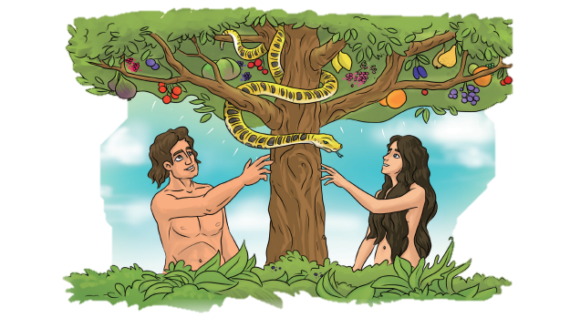
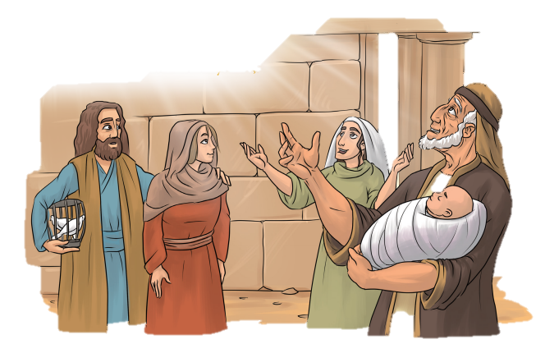
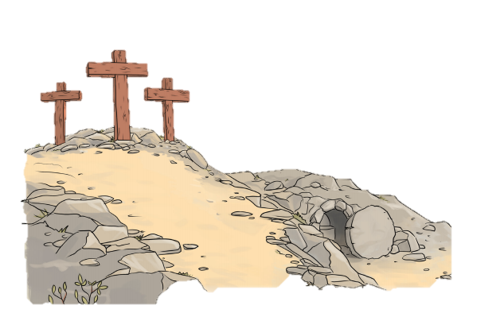
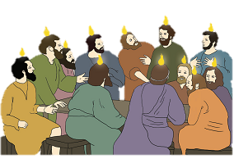
ADVENT
KARÁCSONY
ISTEN
Az ígéret
az Édenkertben
beteljesedett,
megígérte a
JÉZUS
SZABADÍTÓT.
megszületett!
Válassz egy képet és a képhez tartozó szöveg segítségével írj egy hálaadó imádságot!
A megírt imádságot küldd el a Hittanoktatódnak.
A Hittanoktatód összegyűjtheti a csoport tagjainak imádságait,
és a következő év elejére ezekből az imádságokból egy közös imádságot fogalmazhat meg.
Halálával és
SZENTLELKE
feltámadásával
által jelen van.
legyőzte a bűnt,
SZABADULÁST
szabadulást
ad annak, aki
szerzett.
HISZ BENNE.
HÚSVÉT
PÜNKÖSD

Slide 9
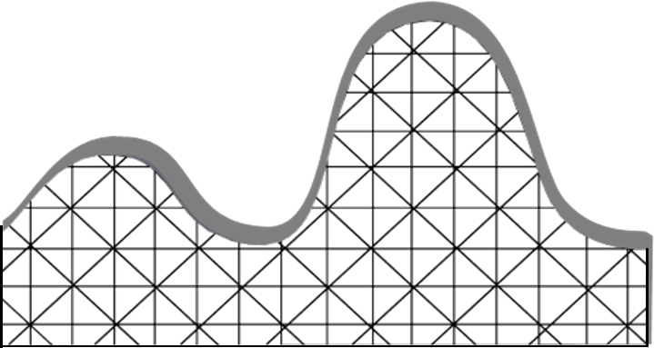
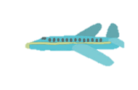
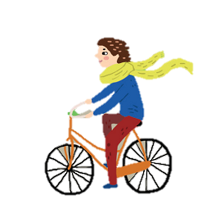
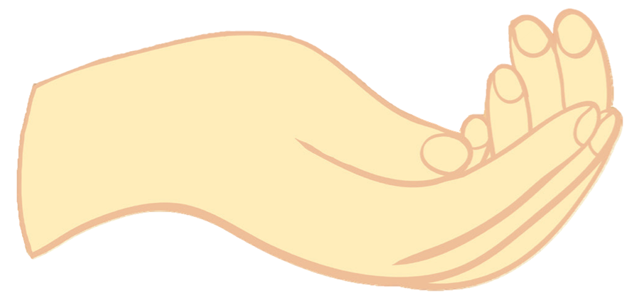
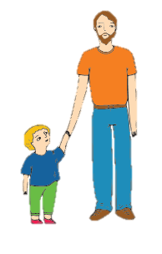
2.
3.
1.
2.
1.
3.
3.
1.
2.
1.
3.
2.
Forgass meg!
EZEN A NYÁRON IS
TARTSON
TENYERÉN
A MI ISTENÜNK,
MÍG ÚJRA TALÁLKOZUNK!

Slide 10
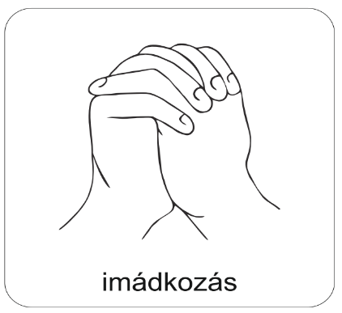
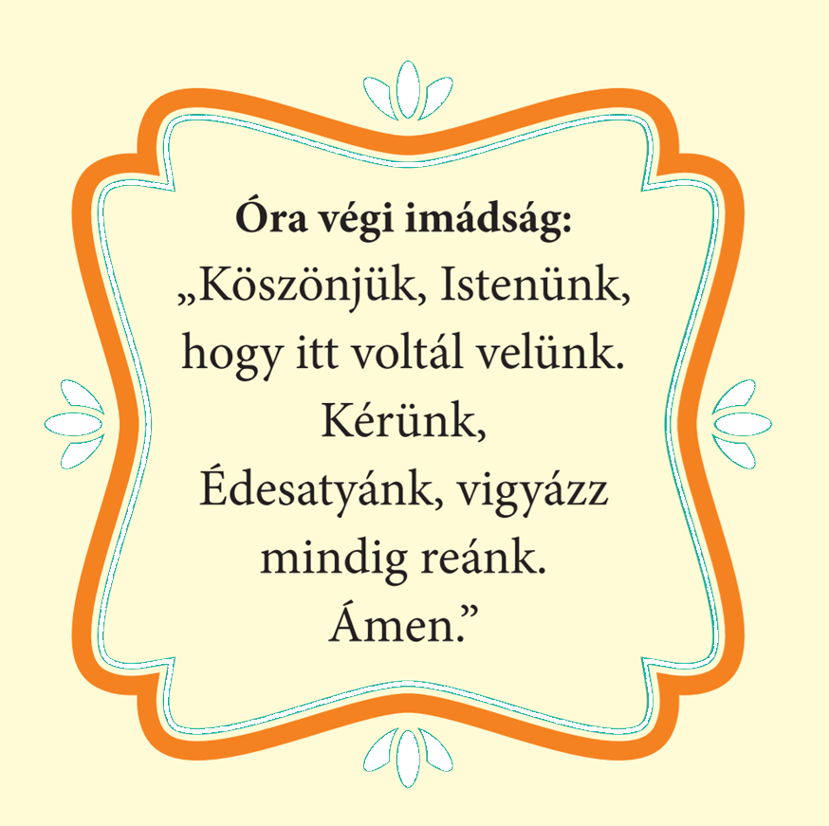
A digitális hittanóra végén így imádkozz!
Kedves Hittanos!
Várunk a következő digitális tanévben is!

Slide 11
Áldás, békesség!
Kedves Szülők!
Köszönjük a digitális osztályteremben nyújtott nagy segítségüket!
Isten áldását kívánjuk ezzel az Igével!
„Jóságod és szereteted kísér életem minden napján.” (Zsoltárok 23,4)

